Slide 1
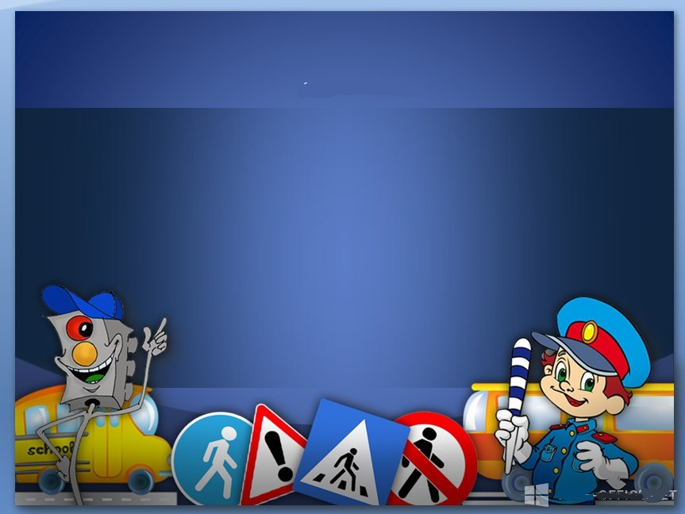
СИСТЕМА РАБОТЫ ПО
ПРЕДОТВРАЩЕНИЮ
ДЕТСКОГО
ДОРОЖНО-ТРАНСПОРТНОГО
ТРАВМАТИЗМА
В ГБДОУ – ДЕТСКИЙ САД №101
Подготовил: Воспитатель ГБДОУ детского сада №101
Чистякова М.В.

Slide 2
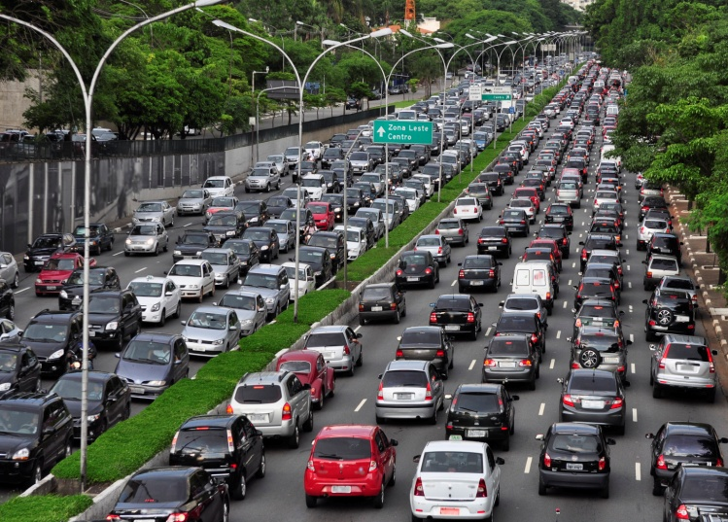


Актуальность
Изменение дорожной ситуации в городе (повышение интенсивности движения, агрессивный стиль вождения автотранспорта), частота ДТП как на автомобильных дорогах, так и в районе пролегания железнодорожных путей
Изменения в законодательстве, связанного с регулированием дорожного движения и обеспечением безопасности на дорогах
Включение задач формирования представлений детей о безопасном поведении на дороге во всех возрастных группах дошкольного возраста

Slide 3
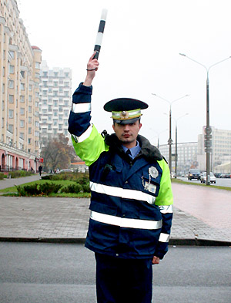
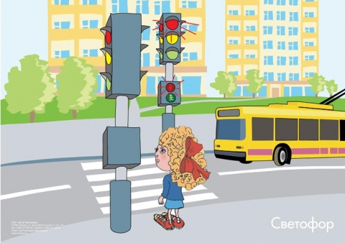
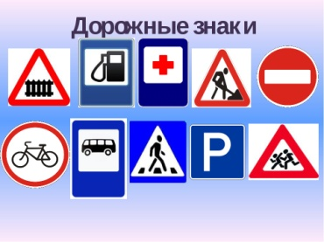
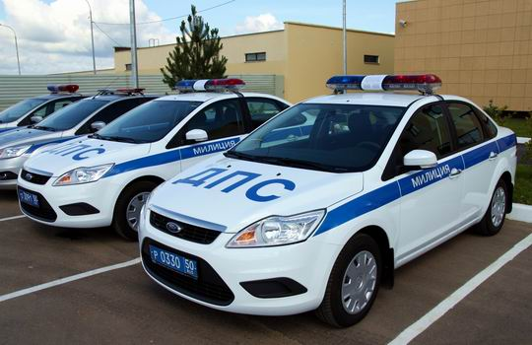
Содержание работы по обучению детей безопасному поведению на дороге
Общие понятия | Понятия «Город», «Улица», «Дорога», «Перекресток» Транспорт: виды, назначение, классификация (наземный\водный\воздушный\подземный; пассажирский\грузовой; железнодорожный; гражданский\специального назначения: военный, иных служб) Средства регулирования дорожного движения: светофор, знаки, дорожная разметка, регулировщик Дорожные знаки: классификация, название и назначение Представления о работе ГИБДД

Slide 4
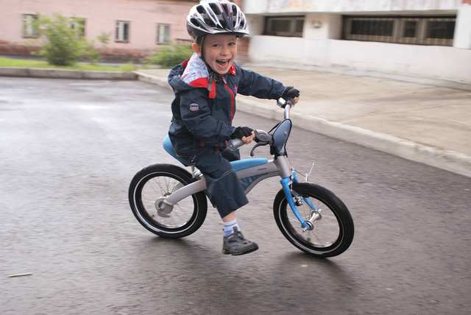
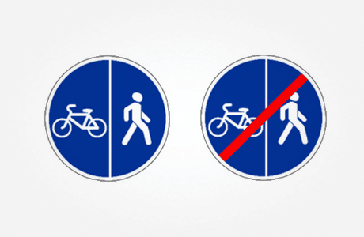
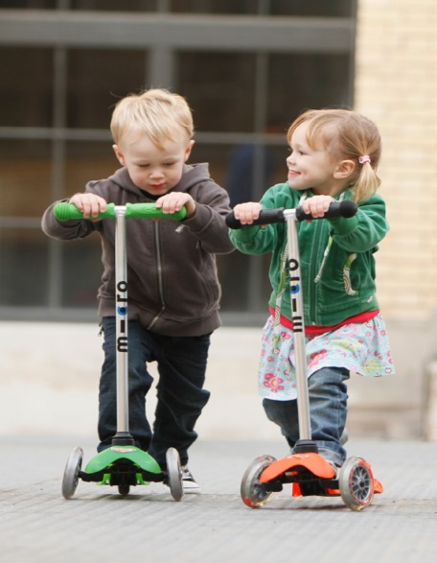
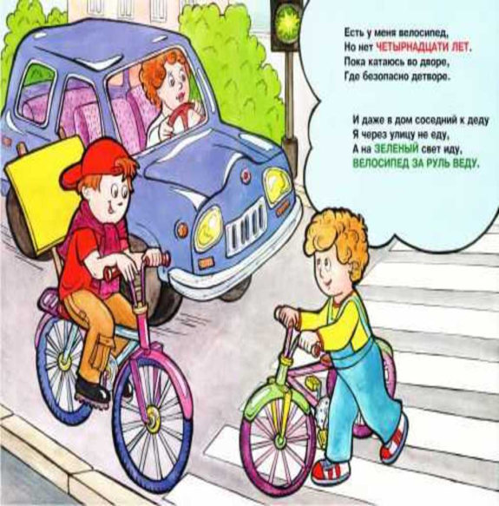

Содержание работы по обучению детей безопасному поведению на дороге
Водители | Правила для велосипедистов

Slide 5
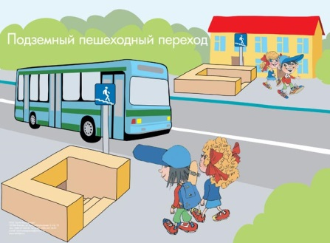

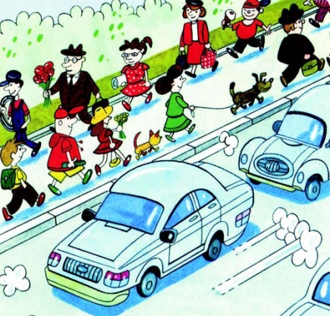
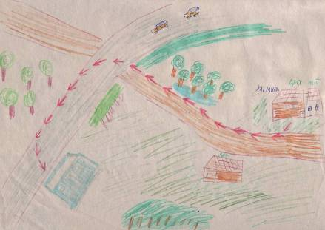
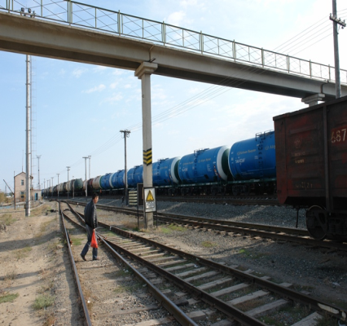
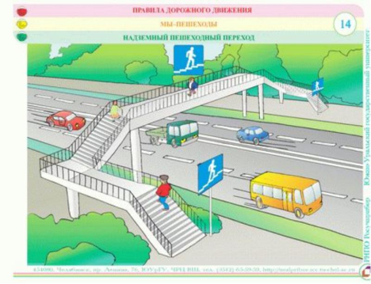
Содержание работы по обучению детей безопасному поведению на дороге
Пешеходы | Пешеходный переход: виды, обозначение, правила пересечения проезжей части в различных условиях Правила движения вдоль проезжей части при наличии и отсутствия тротуара, обочины, с взрослым и без него (с проекцией на школьный период), организация движение группы людей (детей). Формирование начальных навыков организации и разработки собственного безопасного пути движения между объектами городской инфраструктуры Правила поведения в районе железнодорожных путей

Slide 6
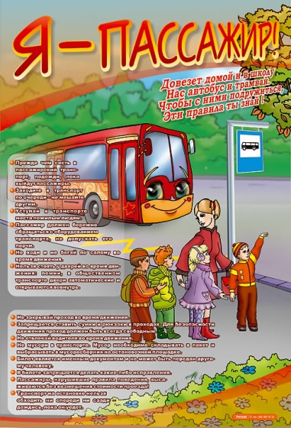
Содержание работы по обучению детей безопасному поведению на дороге
Пассажиры | Правила поведения в общественном транспорте Правила безопасного движения в качестве пассажира личного автотранспорта Места ожидания городского транспорта: правила поведения, правила входа и выхода из общественного транспорта, пересечения проезжей части после выхода из транспорта Безопасное поведение на платформах, железнодорожных и авто-вокзалах, аэропортах

Slide 7
Проблемы реализации направления работы по ПДДТТ
Большой объем материала невозможно реализовать в рамках одной тематической недели
Отсутствие системы в реализации содержания данного направления не дает гарантии его охвата в полном объеме
Эпизодическая работа ведет к отсутствию системности в формировании представлений детей о безопасном поведении на дороге
Профилактические акции, организуемые ГИБДД в едином режиме со школами (часто приуроченные школьным каникулам, которые в ДОУ отсутствуют) заставляют отрываться от реализации Основной образовательной программы МБДОУ.

Slide 8
Программа обучения детей безопасному поведению на дороге
№ п\п | месяц | тема
1 | Сентябрь | Дорога в городе
2 | Октябрь | Улица. Машины.
3 | Ноябрь | Средства регулирования дорожного движения
4 | Декабрь | Виды транспорта
5 | Январь | Водитель. Пассажир. Пешеход.
6 | Февраль | Дорога. Ребенок. Безопасность.
7 | Март | Мы – пассажиры
8 | Апрель | Мы – пешеходы
9 | Май | Мы - водители
Цель программы – всестороннее развитие ребенка посредством формирования представлений и навыков безопасного поведения на улицах и дорогах.

Slide 9
Задачи реализации Программы
Социально-коммуникативное | Формирование основ безопасного поведения на улицах, дорогах, в местах ожидания общественного транспорта (в т.ч. пригородного и дальнего следования) Развитие общения и взаимодействия ребенка со взрослыми и сверстниками в процессе деятельности по теме Формирование нравственных и моральных норм и ценностей поведения, принятых в обществе (в местах ожидания общественного транспорта, в транспорте), уважительного отношения к людям Формирование и развитие целенаправленности и саморегуляции собственных действий, в познавательной, коммуникативной, двигательной деятельности

Slide 10
Задачи реализации Программы
Познавательное | Развитие интересов и любознательности детей (например, посредством изучения истории транспорта и т.д.) Формирование познавательных действий посредством организации различных видов деятельности (например, операции обследования предметов, сравнения, аналитико-синтетические операции, экспериментирование и др.) Развитие воображения и творчества (конструирование, создание знаков и т.п.) Формирование представлений детейо себе («я-участник дорожного движения»), других людях, объектах окружающего мира Формирование представлений о свойствах и отношениях объектов окружающего мира (форма, цвет, размер, материал, количество, часть и целое, причина и следствие, движение и покой и др.)

Slide 11
Задачи реализации Программы
Речевое | Овладение речью как средством общения на материале темы Обогащение активного словаря детей названием предметов, признаков предметов, действий и их характера, связанных с темой ПДД и безопасного поведения на дороге Развитие связной, грамматически правильной диалогической и монологической речи, ее звуковой и интонационной культуры речи (на материалах по ОБДД) Знакомство с книжной культурой, жанрами литературы, развитие восприятия и понимания текстов различных жанров

Slide 12
Задачи реализации Программы
Художественно-эстетическое | Развитие ценностно-смыслового восприятия текстов Стимулирование сопереживания персонажам художественных произведений Реализация самостоятельной творческой деятельности (изобразительной, конструктивной) Формирование элементарных представлений о видах искусства

Slide 13
Задачи реализации Программы
Физическое | Становление целенаправленности и саморегуляции в двигательной сфере Овладение подвижными играми с правилами по теме Развитие физических, в т.ч. координации, ловкости, крупной и мелкой моторики Развитие основных видов движения (ходьба, бег, повороты в обе стороны)
Развитие сотрудничества семьи и ДОУ в вопросах обучения детей безопасному поведению на дороге и ПДДТТ

Slide 14
Взаимодействие с семьей в рамках Программы
№ п\п | Направление взаимодействия | Формы взаимодействия
1 | Изучение семьи, уровня психолого-педагогической компетентности, семейных ценностей | Анкетирование
2 | Информирование родителей | Агитационные буклеты Информационные стенды (например, выдержки из ПДД) Личные беседы Родительские собрания
3 | Просвещение и обучение родителей \ законных представителей | Консультации по вопросам обучения детей безопасному поведению на дорогах Практические рекомендации
4 | Совместная деятельность ДОУ и семьи | Выставки совместных работ по теме Досуги с привлечением родителей Домашние задания Непосредственное участие родителей в ООД

Slide 15
Взаимодействие с педагогами
№ п\п | Направление взаимодействия | Формы взаимодействия
1 | Контрольно-аналитическое | Контроль планирования Разработка и проведение ООД с детьми старшим воспитателем Посещение занятий педагогов Анкетирование педагогов
2 | Просвещение педагогов | Консультации с целью: Пояснения особенностей психического развития детей дошкольного возраста, влияющие на восприятие ими и оценку дорожной ситуации Конкретизацией теоретических знаний педагогов в области ПДД Пояснения особенностей преподнесения материала, соответствующего современным реалиям
3 | Повышение педагогического мастерства | Консультации с целью внедрения актуальных методик обучения детей ПДД Открытые показы ОД с детьми, досугов по теме Мастер-классы Просмотр фото- и видеоотчетов Подробный анализ итогов контрольных мероприятий

Slide 16
Взаимодействие с социальными партнерами
№ п\п | Направление взаимодействия | Формы взаимодействия
1 | ГИБДД | Предоставление агитационных материалов, видеороликов для организации работы с родителями Предоставление практического материала для организации работы с детьми Проведение занятий с детьми сотрудниками отдела ГИБДД, встречи и беседы с сотрудниками ГИБДД Организация профилактических акций, стимулирующих работу ДОУ по данному направлению
2 | Гимназия №5 | Посещение ДОУ агитбригадой ЮИД Совместные детские мероприятия по теме

Slide 17

Спасибо за внимание!

